Slide 1
Fulvinsäuren
Im Rahmen der Antibiotikareduzierung gibt es auf dem Markt eine ganze Menge alternativer Produkte zu Antibiotika, die jeweils ihre besonderen Eigenschaften haben. Dazu gehören auch de Fulvinsäuren, die allmählich immer bekannter werden, da sie auf verschiedenen Ebenen Vorteile bieten.
Humin- und Fulvinsäuren befinden sich in den letzten Jahren im Auftrieb, weil sie starke Myko – und Endotoxinbindende Eigenschaften haben. Während die Huminsäuren vor allem im Darm wirken, indem sie die Darmwand mit einer Schutzschicht versehen, gehen die Fulvinsäuren ein Stück weiter. Sie sind nämlich wasserlöslich, dringen ins Blut ein und reinigen es.
Zu beachten bei Huminsäuren ist der möglicherweise erhöhte Anteil an Schwermetallen und Dioxinen. Auch die intensive schwarze Farbe macht die Beimischung dieses Produkts nicht immer attraktiv. Diese Minuspunkte stehen bei Fulvinsäuren nicht zur Debatte.
Große Vorteile :
Fulvinsäuren können bei Anwendungen für Geflügel dem Trinkwasser beigegeben werden.
Fulvinsäuren können problemlos ohne Gefahr einer Verfärbung und Übertragung ins Futter gemischt werden.
Fulvinsäuren, die aus der Trinkwassererzeugung stammen, können keine Schwermetalle und Dioxine enthalten.
Fulvinsäuren sind das einzige Futteradditiv, das auch eine nachgewiesene Wirkung im Blut hat.
Fulvinsäuren haben einen positiven Einfluss auf die Wirkung des Immunsystems.

Slide 2
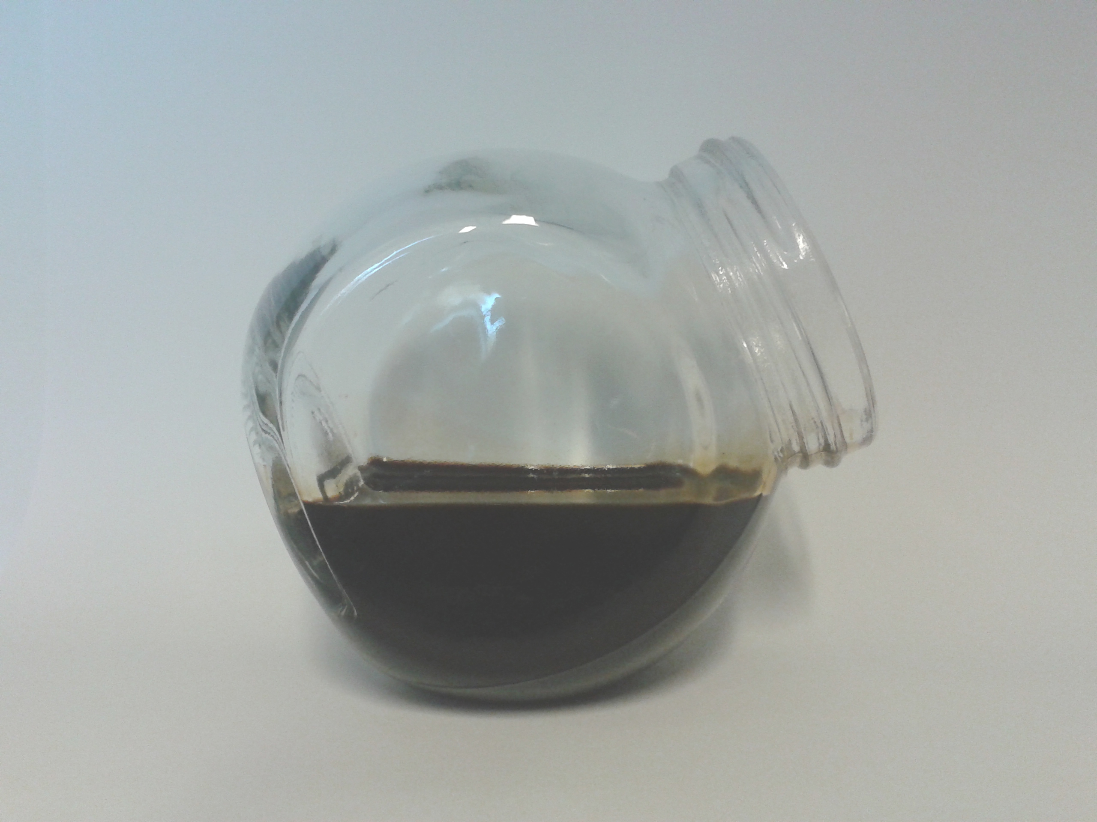
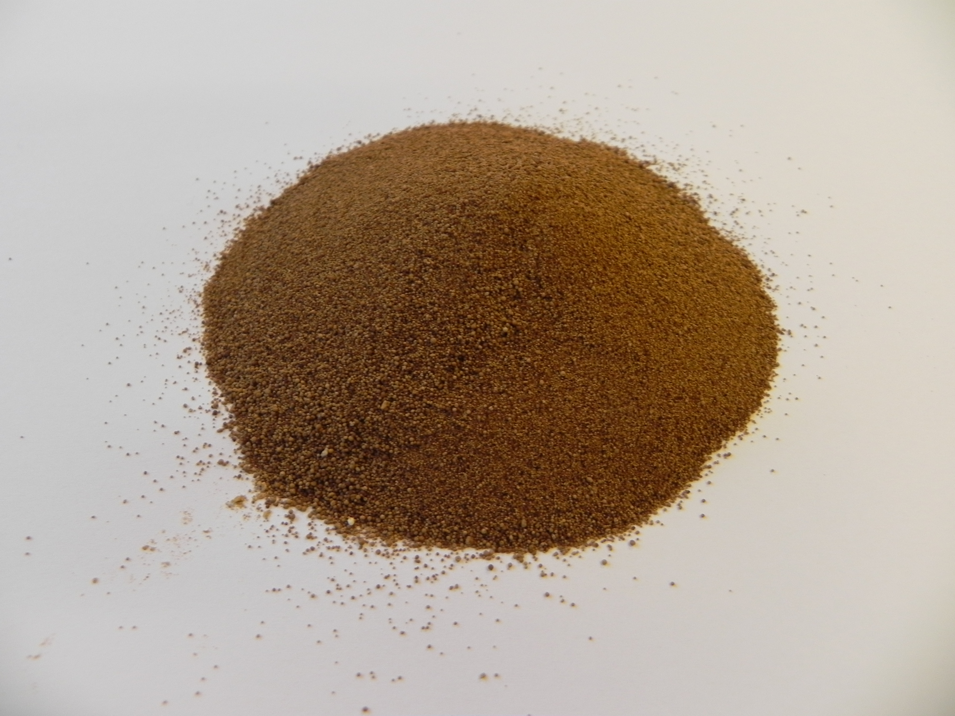
Säue: entgiftend, sorgt für optimale Milchproduktion
Wichtigste Schlussfolgerungen aus Feldversuchen :
Schweine:
Ferkel: Besseres tägliches Wachstum; entgiftend, Wirkung in Richtung weniger Aggressivität
Mastschweine: Entgiftend, ideal für den Beginn der Mast
Sauen: Entgiftend, sorgt für optimale Milchproduktion
Geflügel:
Persistentere Eierleistung
Wird eingesetzt gegen Federpicken – während eines Zeitraums von 5 Tagen
Wird eingesetzt wenn die Küken zur Mast in den Stall gebracht werden, um die Immunität zu maximieren
Kälber:
Gegen Durchfall
Milchvieh/Fleischvieh:
Immunitätsförderung, geringerer Säuregrad in der Milch, geringere Zellenzahl, besser verdauter Dung, geringerer Durchfall und weniger Gesundheitsprobleme
Flüssige Fulvinsäuren,
Anwendung über Trinkwasser
Trockene Fulvinsäuren,
Anwendung im Mischfutter

Slide 3
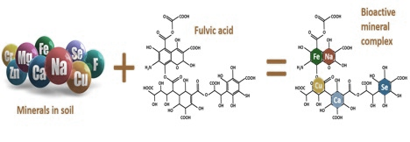
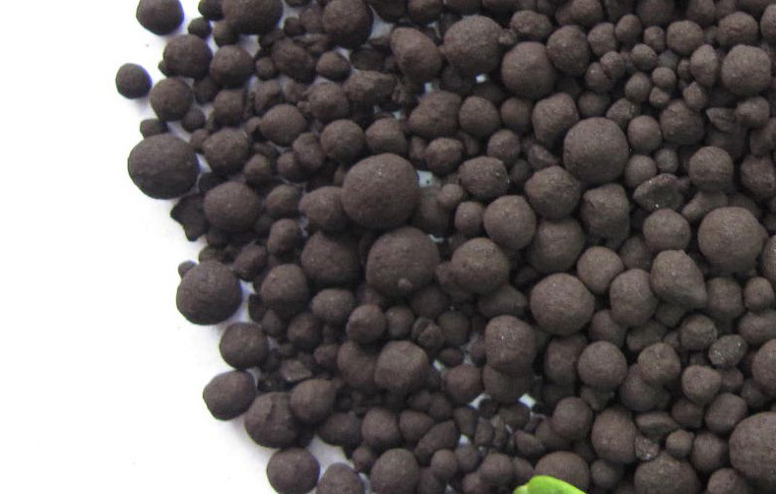
Warum Fulvinsäuren ?
Verstärkt die Aufnahme von Nährstoffen, Vitaminen und Mineralen
Fulvinsäure befördert Nährstoffe, Vitamine, Minerale und Spurenelemente. In ihrer Molekularstruktur sind gewöhnlich mehr als 70 verschiedene Vitamine, Minerale und Spurenelemente gebunden. Da Fulvinsäure eine geringe molekulare Masse hat, kann sie leicht durch die Darmwand und Zellenwand aufgenommen werden und erhöht damit die Aufnahme von Vitaminen, Mineralen und Spurenelemente. Auch Nährstoffe werden abgebaut und verarbeitet, sodass deren Löslichkeit stark zunimmt und sie somit leichter von Zellen aufgenommen werden können.
www.essentialformulas.com
Absorbiert Toxine und Schwermetalle im Körper und im Trinkwasser
Fulvinsäure hat das einzigartige Vermögen, sowohl mit negativ als auch mit positiv geladenen Elektronen reagieren zu können. Das kann sie in neue brauchbare Verbindungen verändern oder sie als Abfall eliminieren. Fulvinsäure kann auf vergleichbare Weise Schwermetalle absorbieren und Toxine entgiften (Endo-, Exo- und Mykotoxine, Glyphosatreste …). Diese werden in die Molekularstruktur der Fulvinsäure aufgenommen und auf diese Weise aus den Zellen entfernt, um dann über das Blut abgeführt zu werden. Auch im Trinkwasser bindet Fulvinsäure giftige Substanzen und Schwermetalle. Diese werden zwar vom Tier getrunken, aber verlassen den Körper über den Urin und den Dung, ohne Schaden zuzufügen. Auf diese Weise werden die negativen Folgen einer verunreinigten Wasserleitung (Biofilm) abgeschwächt.

Slide 4
Bindet Bakterien und Viren
Fulvinsäure bildet Komplexe mit Bakterien und Viren, wodurch diese nicht mehr in die Zellen eindringen können.
Ein starkes Antioxidans
Fulvinsäure verhindert die Wirkung von freien Radikalen im Körper.
Wasserproben | Anfang | Nach 6 Wochen | Differenz (%) | Nach 20 Wochen | Differenz mit Anfang (%)
Endotoxine bei Sauen (EU/g) | 27 749 | 18 864 | -32 | 134 | - 99,5
Endotoxine bei Ferkel (EU/g) | 36 338 | 28 864 | -21 | 50 | - 99,8
Unterstützt die Zellbalance und beschleunigt den Heilungsprozess
Fulvinsäure hat einen großen Sauerstoffinhalt (doppelt so groß wie Huminsäure) und erhöht die Aufnahme von Sauerstoff im Blut. Dadurch steht den Zellen mehr Sauerstoff zur Verfügung und diese werden aktiver. Fulvinsäure fördert und stabilisiert die Zellbalance, indem die Zellteilung und das Zellwachstum angeregt werden. Die Energieerzeugung nimmt zu.
Verstärkt das Immunsystem
Weil Fulvinsäure die Aufnahme von Nährstoffen verbessert und Schwermetalle und Toxine aus dem Körper abführt, hat sie viele positive Effekte auf die Gesundheit des Tieres. Außerdem fördert Fulvinsäure zahlreiche kräftige Abwehrmechanismen. Sie fördert das Vermögen des Thymus, Lymphozyten zu erzeugen, die ihrerseits Antikörper produzieren, die beim Immunrespons des Körpers eng beteiligt sind. Fulvinsäure aktiviert und erhöht auch die Erzeugung von Makrophagen und tödlichen T-Zellen.
Feldversuch: Fulvinsäuren im Trinkwasser reduzieren die Endotoxin-Belastung bei Sauen.
AGRO Agrarhandel GmbH- Aussiedlerhof 2- 36137 Großenlüder
Telefon: 06648-95220 Telefax: 06648-952214
www.agro-spezialfuttermittel.de

